Slide 1
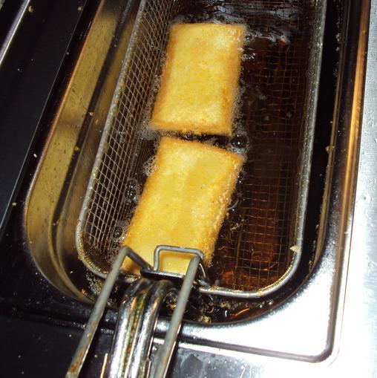
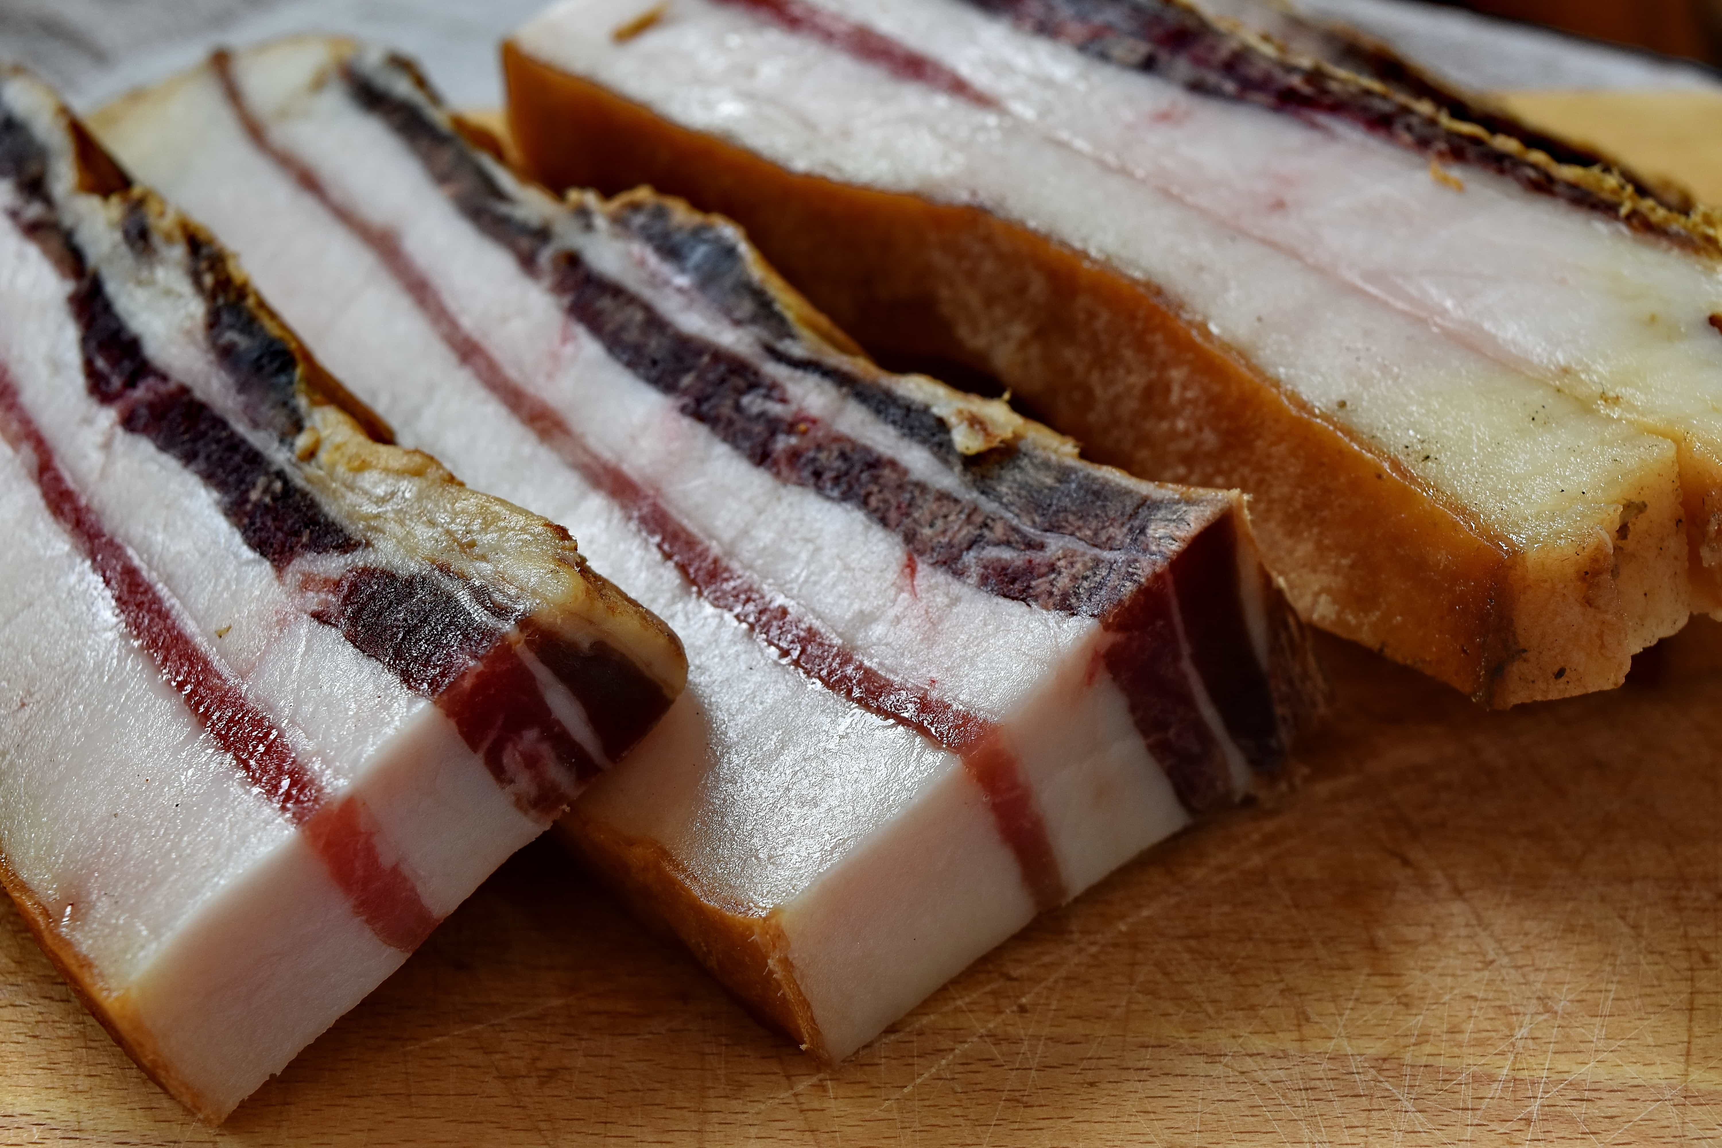
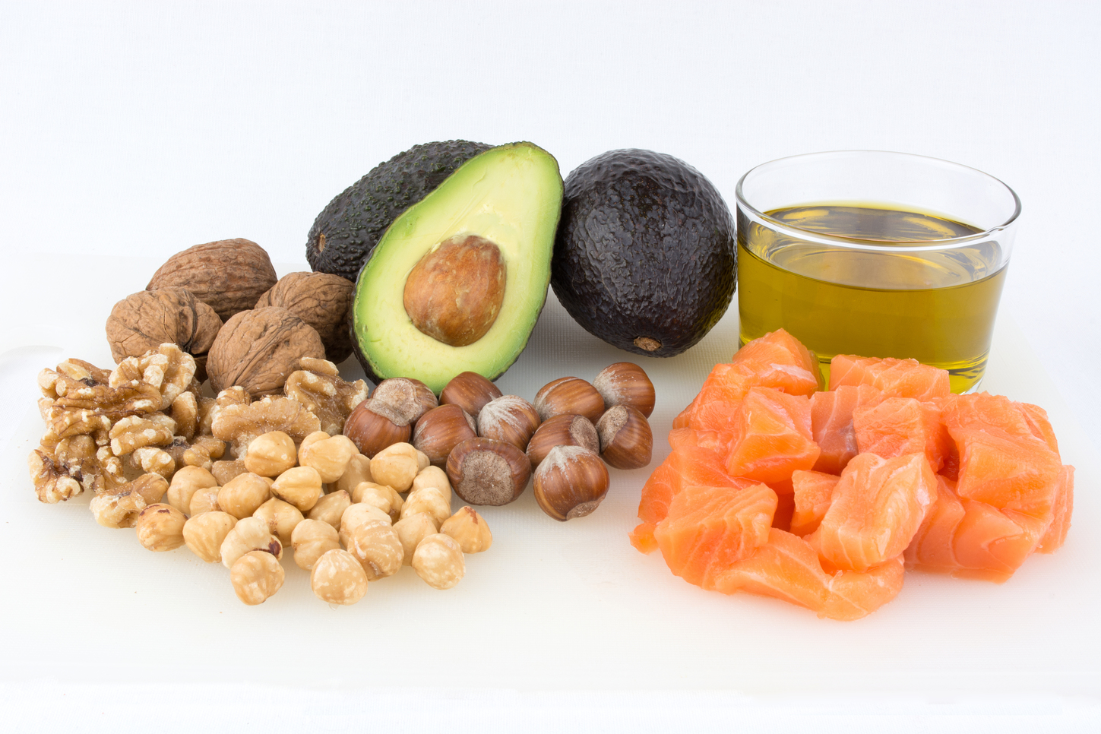
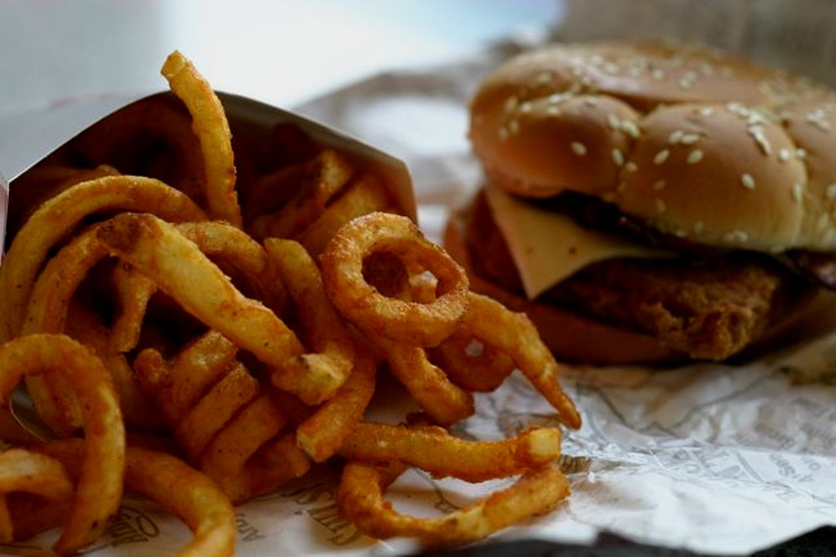
MAŠČOBE

Slide 2

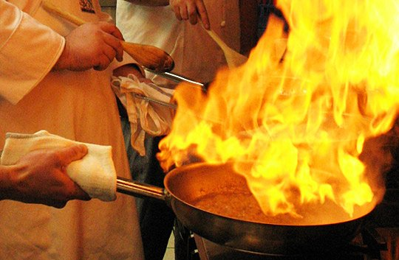

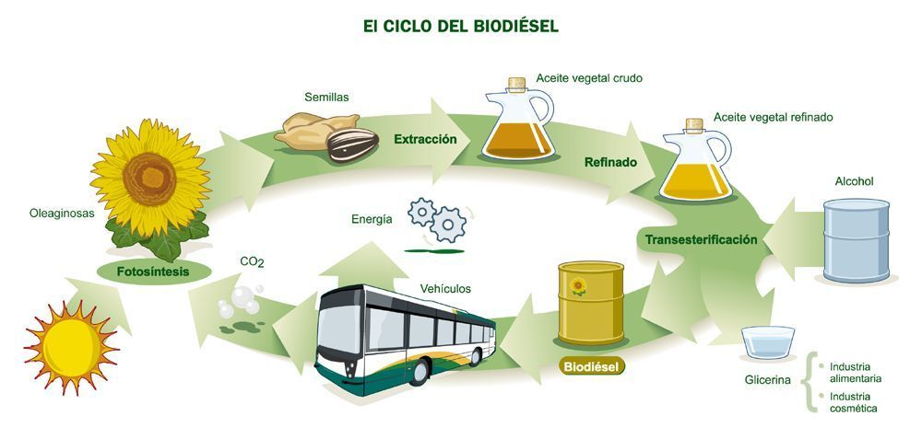

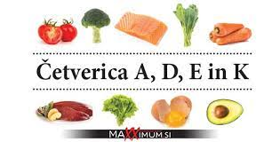
Pomen za telo
Dajejo energijo---olje gori, je gorivo
Varujejo notranje organe in telo-
so vir vitaminov in hormonov

Slide 3
Pomen za telo
Dajejo energijo---olje gori, je gorivo
1gram=9 kalorij (Kcal) ali
39 kilodžulov (KJ)

Slide 4
Pomen za telo
Varujejo notranje organe in telo-

Slide 5

Pomen za telo
so vir vitaminov in hormonov
ADEK =DEKA gram

Slide 6
Vse maščobe niso enake
TRANSMAŠČOBE
NASIČENE=TRDNE MAŠČOBE
NENASIČENE=TEKOČE MAŠČOBE

Slide 7

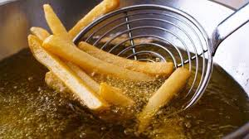

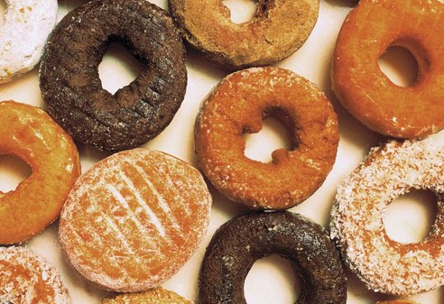
TRANSMAŠČOBE

Slide 8
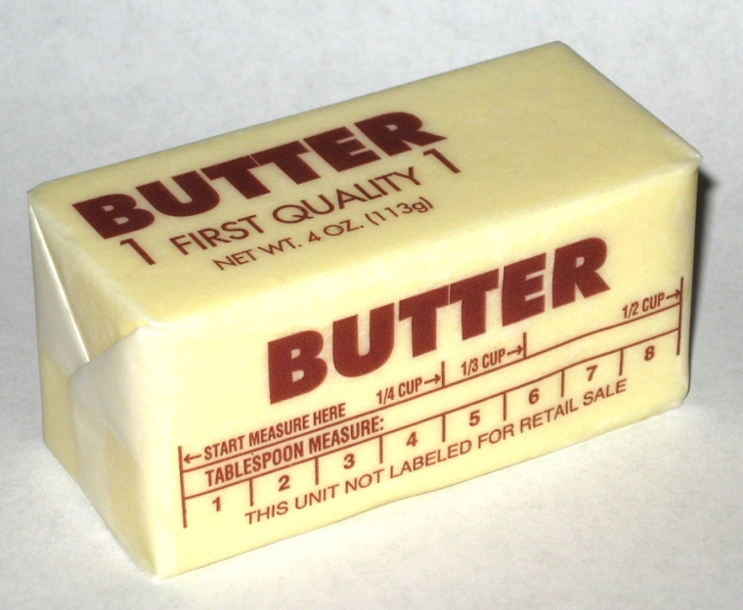
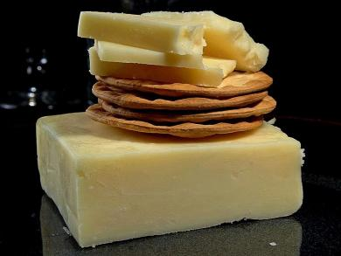
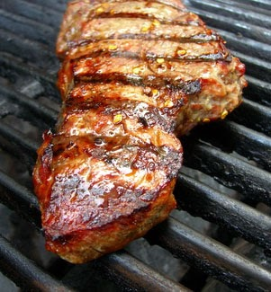
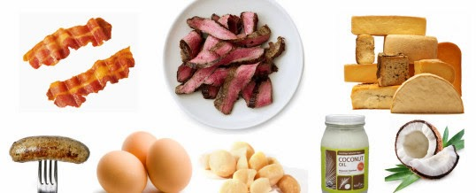
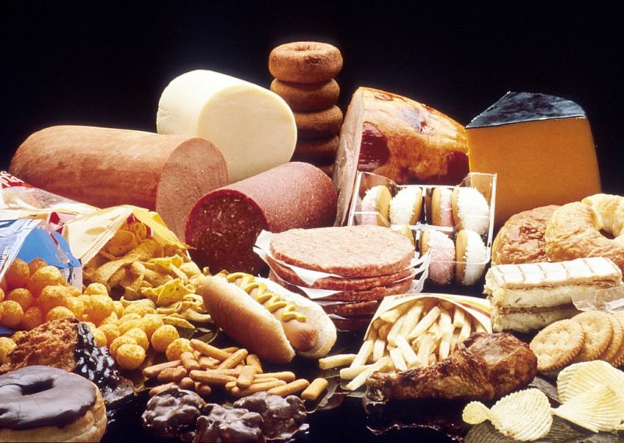
NASIČENE=TRDNE MAŠČOBE
Ta fotografija avtorja Neznan avtor je licencirana pod imenom CC BY-SA-NC

Slide 9
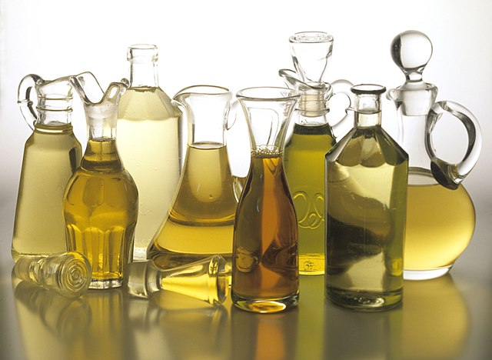
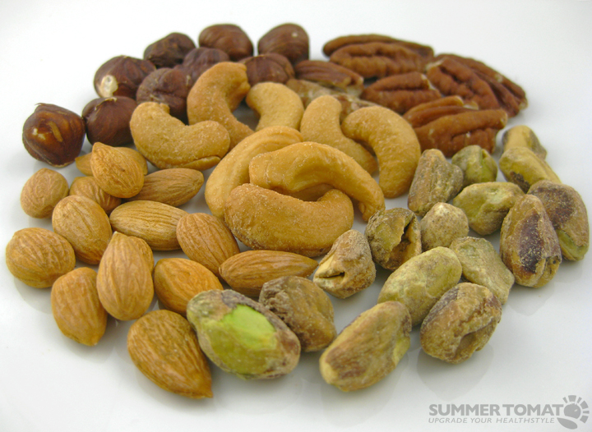
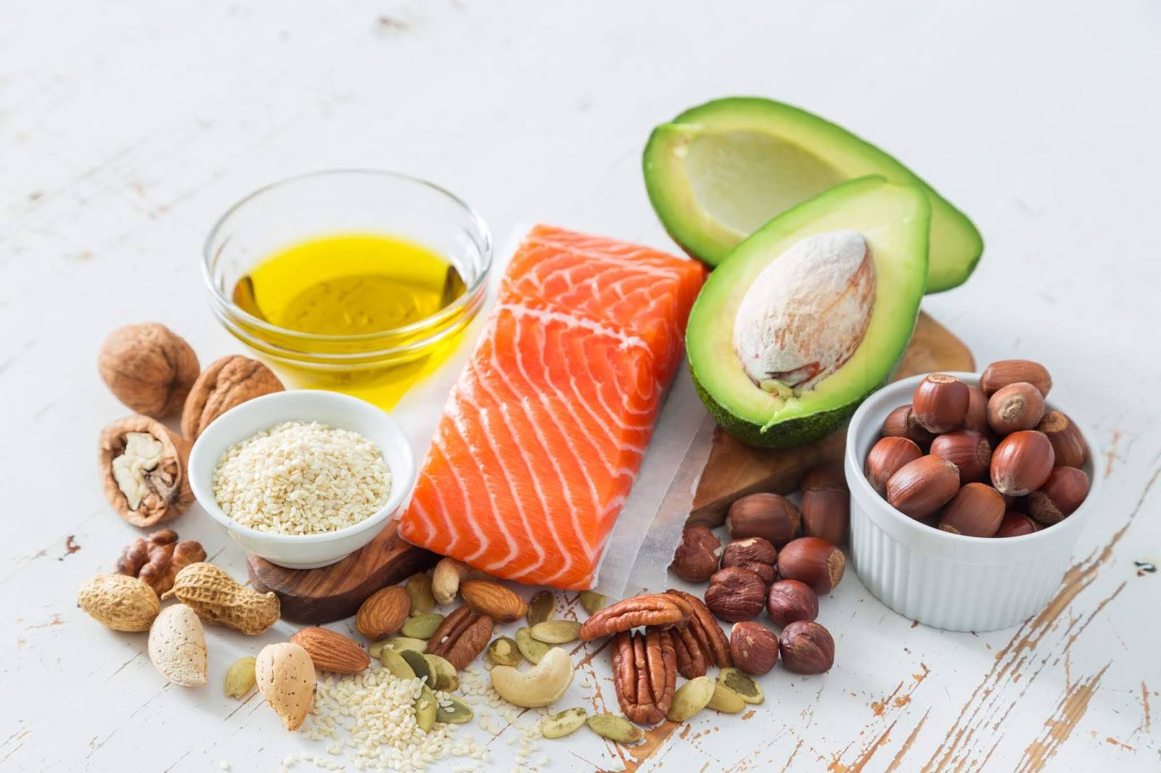
NENASIČENE=TEKOČE MAŠČOBE
Ta fotografija avtorja Neznan avtor je licencirana pod imenom CC BY-NC-ND

Slide 10
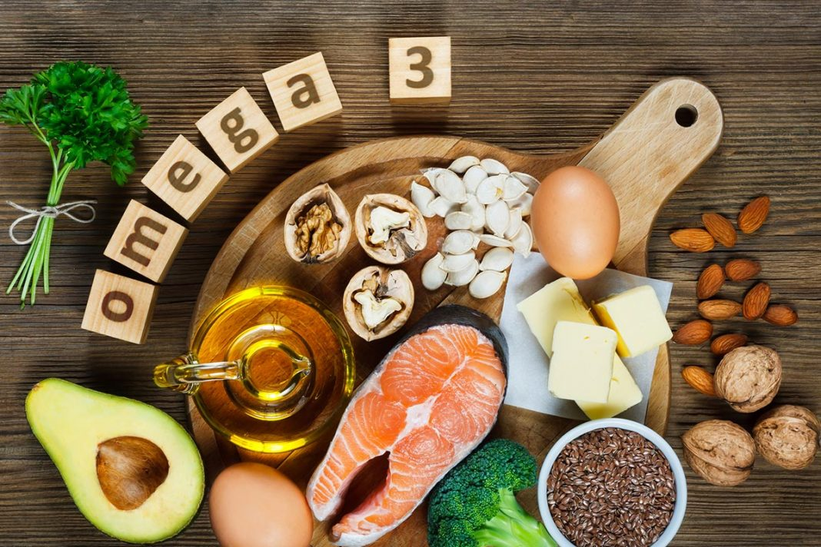
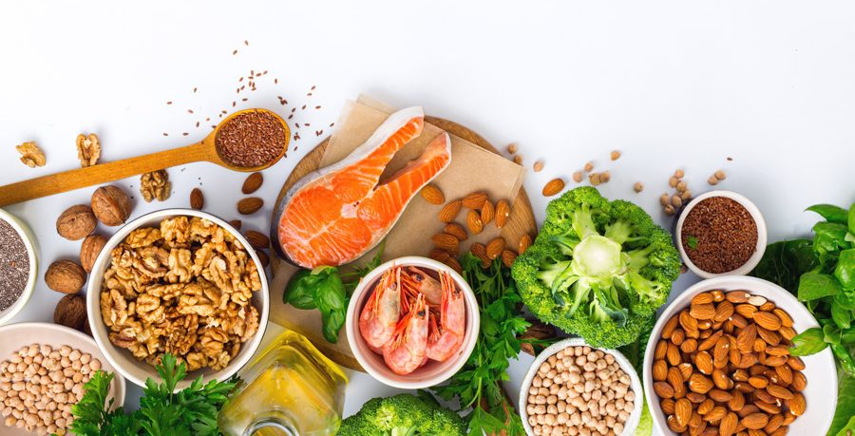
Omega 3 maščobe (morske) omega 6 maščobe (olja)
Ta fotografija avtorja Neznan avtor je licencirana pod imenom CC BY-NC-ND

Slide 11
Vsebnost maščob v nekaterih živilih (na 100 g živila)
Živilo | Količina maščobe (g)
Beli kruh | 1
Keksi | 6
Govedina (mastna) | 23
Govedina (pusta) | 3,5
Piščanec | 2,5
Prekajene klobase | 24,9
Zimske salame | 45
Maslo | 83
Kisla smetana | 14
Sladka smetana | 30
Čips | 40
Majoneza | 80
Lešniki | 63,5
Polenta (instant) | 0,6
Jajčne testenine | 2
Čokolada (jedilna) | 20
Jabolka | 0,4
Glavnata solata | 0,3
Svetovna zdravstvena organizacija priporoča, naj maščobe v vsakodnevni prehrani predstavljajo od 25 do 30 % celokupnega energijskega vnosa, od tega naj ne bo:
več kot 10 % nasičenih in
ne več kot 1 % trans maščob.

Slide 12
Naloga
Izdelaj zapiske v obliki miselnega vzorca v zvezek.
Sliko prilepi v spletno učilnico. Dobimo se ob 9.30 da si ogledamo slike.

